Slide 1


§3 数列极限存在的条件
学过数列极限概念后，自然会产生两个
问题：一是怎么知道一个数列是收敛的?
即极限的存在性问题; 二是如何计算数列的
极限? 其中, 判断数列是否收敛, 这在极限
理论中占有非常重要的地位.
下面就极限存在性问题, 介绍两个重要定理.
一、单调有界定理
二、柯西收敛准则
返回

Slide 2



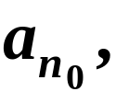
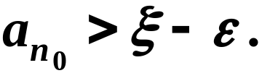







一、单调有界定理
定理 2.7 单调有界数列必有极限.
证 该命题的几何意义是十分明显的.
单调增，有上界. 由确界定理，存在
由上确界的定义，对于任意的
存在
使
(
)

Slide 3
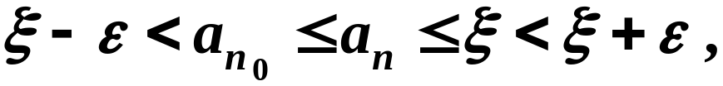
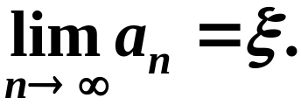
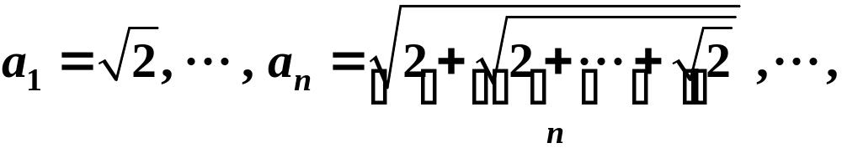
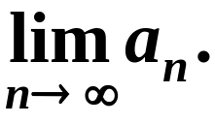

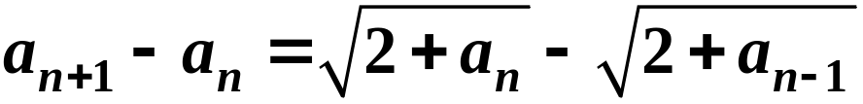
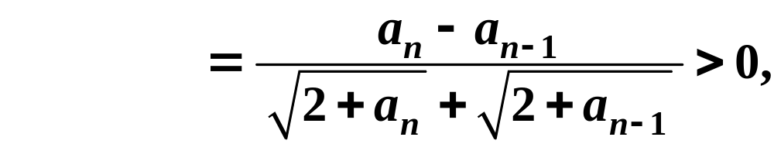
这就证明了
例1 设
求
解

Slide 4

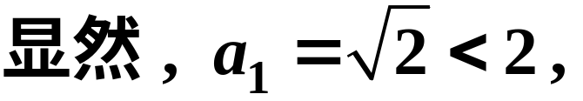

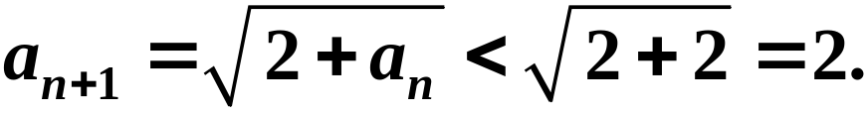

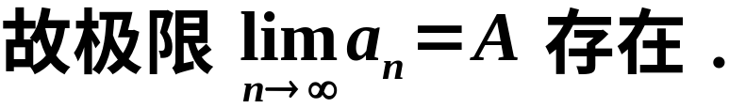
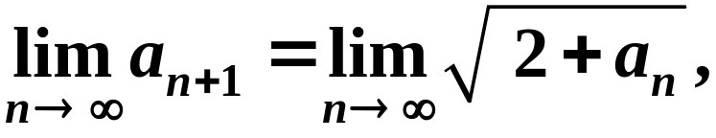

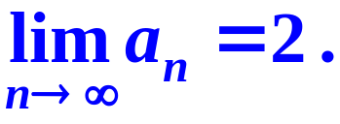
下面再来证明此数列有上界.
由此得到
有上界 2 ,
于是由
可得
由极限的不等式性, 知道 , 所以

Slide 5
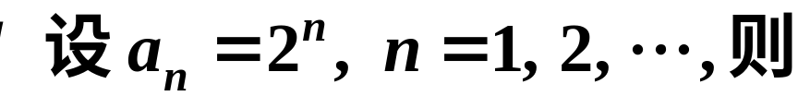
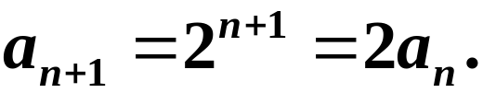

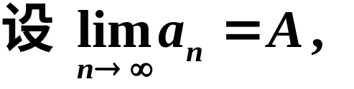

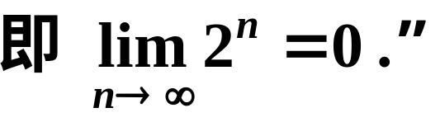

例2 下面的叙述错在哪儿？
因为显然有
从而得出

Slide 6
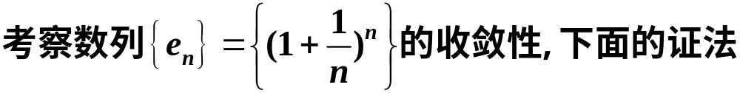

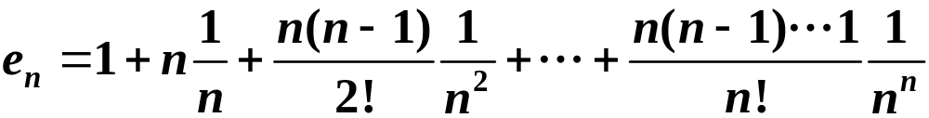
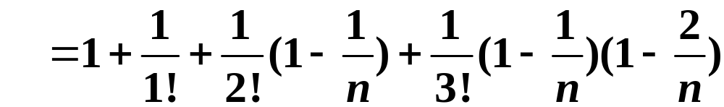
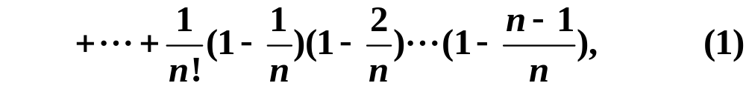
是最基本的, 而教材上的证法技巧性较强.

Slide 7
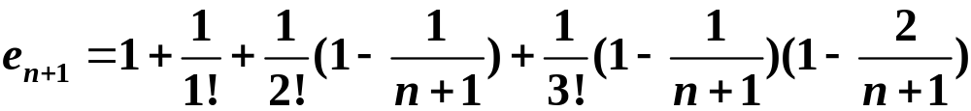
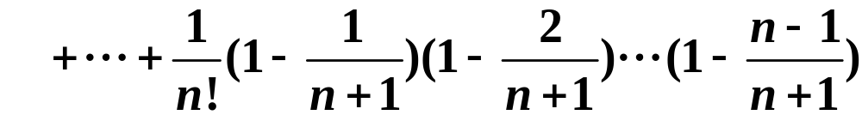
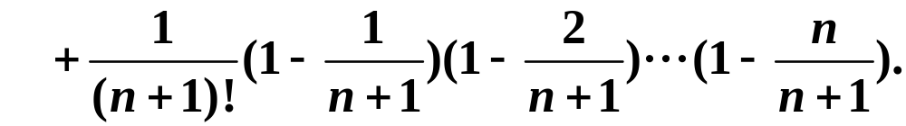
由此得

Slide 8


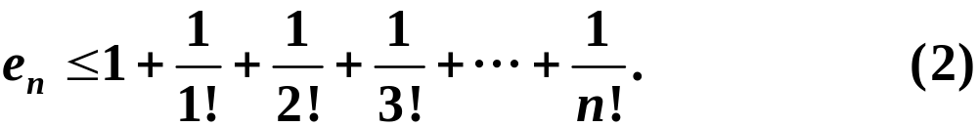
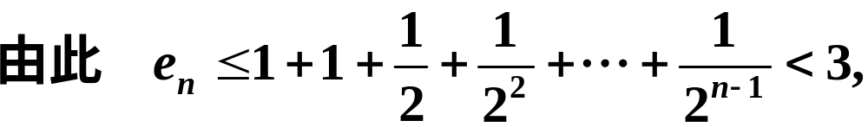

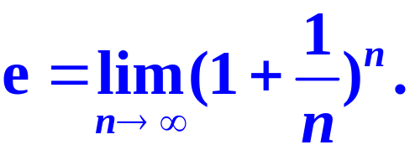

Slide 9
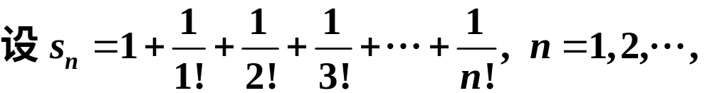
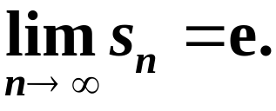
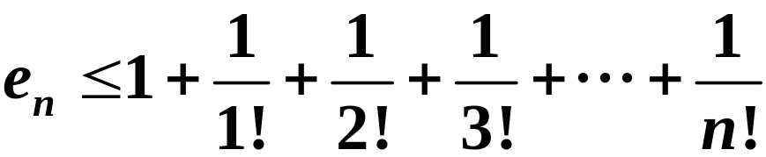
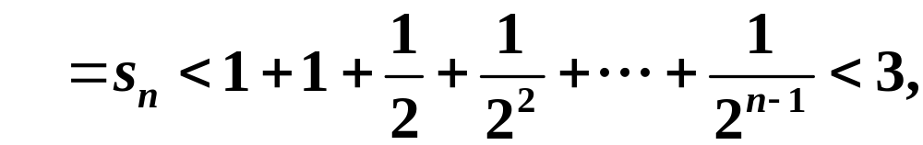
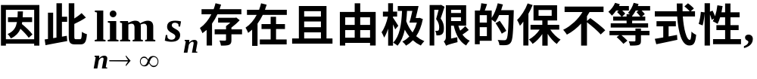
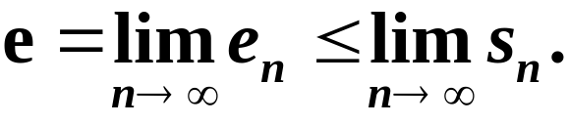
*例3
证明:
证

Slide 10

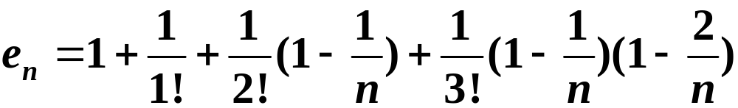
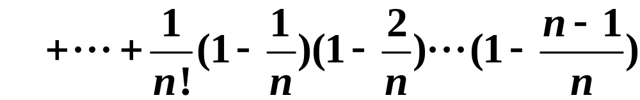
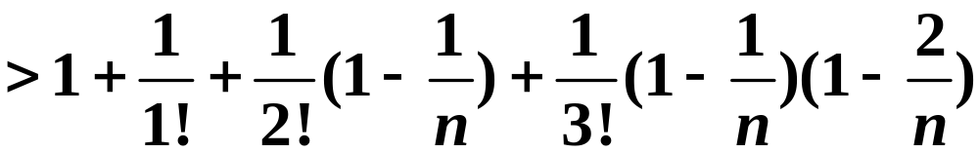
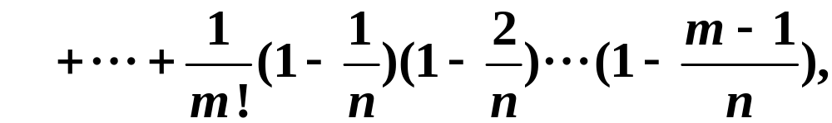

Slide 11
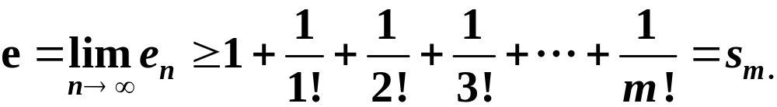
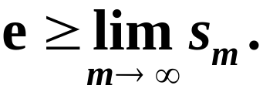

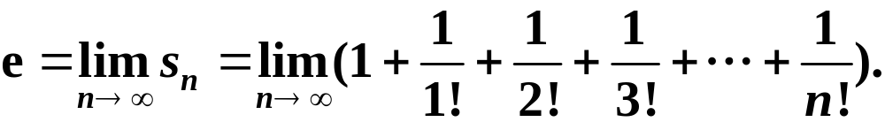
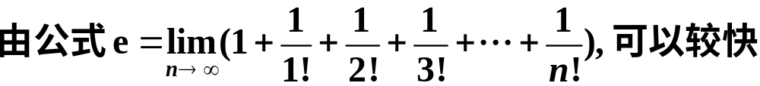


Slide 12

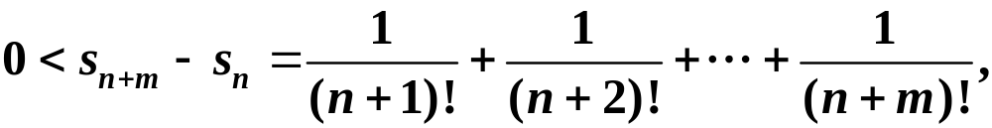

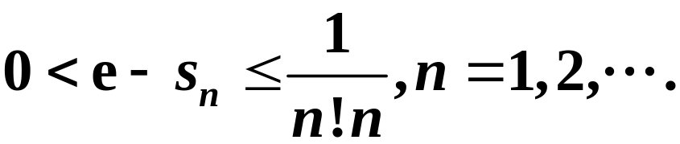
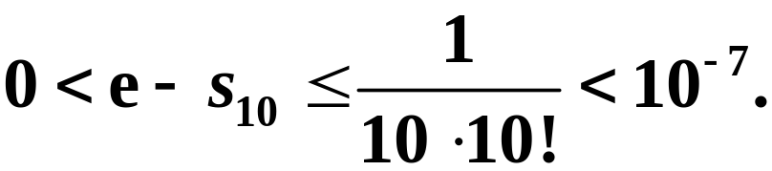

Slide 13



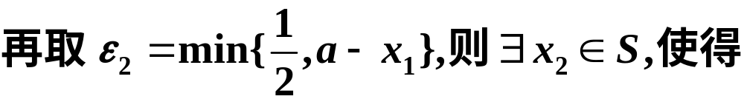
例4
证

Slide 14

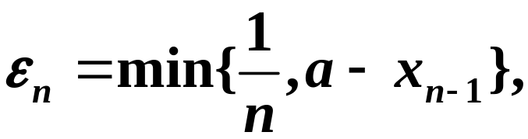



Slide 15
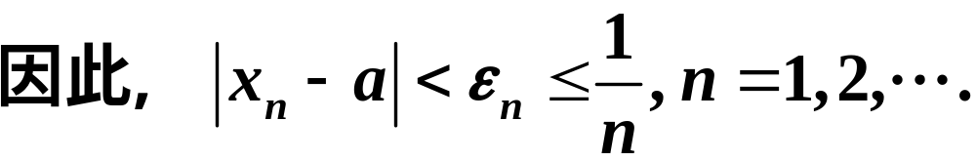
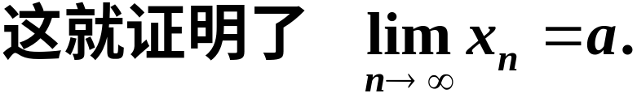

Slide 16
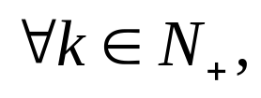
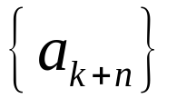








命题:任何数列都存在单调子列.
证明：
1. 若
数列
有最大项。
设
的最大项为
的最大项为
则
单调递减.
2. 若
数列
无最大项。
数列
无最大项。
致密性定理(Th2.10):任何有界数列必定有收敛的子列.

Slide 17




二、柯西收敛准则
定理 2.8 数列
收敛的充要条件是:
柯西准则的充要条件可用另一种形式表达为：
对任意
均有
满足上述条件的数列称为柯西列.

Slide 18







由于该定理充分性的证明需要进一步的知识，因
此这里仅给出必要性的证明.
证
时, 有
柯西( Cauchy,A.L.
1789－1857 ,法国 )
由此推得

Slide 19








例5
证明
发散.
证 取
使得
由柯西收敛准则的否定陈述, 可知
发散.

Slide 20










例6
求证
证

Slide 21





例7
证

Slide 22




Slide 23
注 柯西收敛准则的意义在于: 可以根据数列通
项本身的特征来判断该数列是否收敛, 而不必依
赖于极限定义中的那个极限值 A. 这一特点在理
论上特别有用, 大家将会逐渐体会到它的重要性.
复习思考题
1. 对于数列是否收敛的各种判别法加以总结.
2. 试给出{ a_{n} }不是柯西列的正面陈述.

